Slide 1
Специализированная выставка и республиканский семинар
«Перспективы создания наноиндустрии в Республике Беларусь»
27 марта 2013 года
г. Минск, пр-т Победителей, 7

Slide 2
Организаторы выставки и семинара
Государственный комитет по науке и технологиям Республики Беларусь (ГКНТ)
Государственное учреждение «Белорусский институт системного анализа и информационного обеспечения научно-технической сферы» (ГУ «БелИСА»)
Национальная академия наук Беларуси (НАН Беларуси)
Министерство образования Республики Беларусь (Минобразования)
27 марта 2013 года, специализированная выставка и республиканский семинар
«Перспективы создания наноиндустрии в Республике Беларусь»

Slide 3
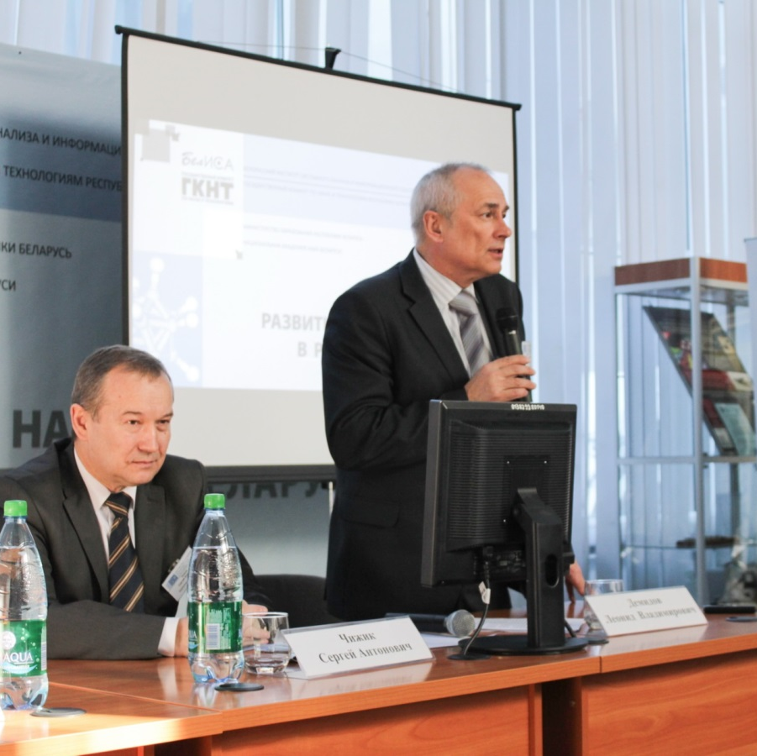
Цель семинара
Обсуждение тенденций в сфере разработки и коммерциализации нанотехнологий
Определение перспективных направлений коммерциализации нанотехнологий с учетом спроса на внутреннем и внешнем рынках и потребности в инфраструктуре наноиндустрии
Приветственное слово к участникам семинара Первого заместителя Председателя Государственного комитета по науке и технологиям Республики Беларуси Демидова Л.В.
27 марта 2013 года, специализированная выставка и республиканский семинар
«Перспективы создания наноиндустрии в Республике Беларусь»

Slide 4
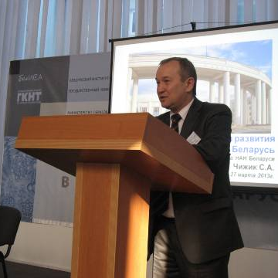
Выступления участников семинара
Заместитель Председателя Президиума НАН Беларуси,
доктор техн. наук, профессор,
член-корреспондент НАН Беларуси
Чижик С.А.
с докладом
«Состояние и перспективы развития нанотехнологий в Республике Беларусь»
27 марта 2013 года, специализированная выставка и республиканский семинар
«Перспективы создания наноиндустрии в Республике Беларусь»

Slide 5
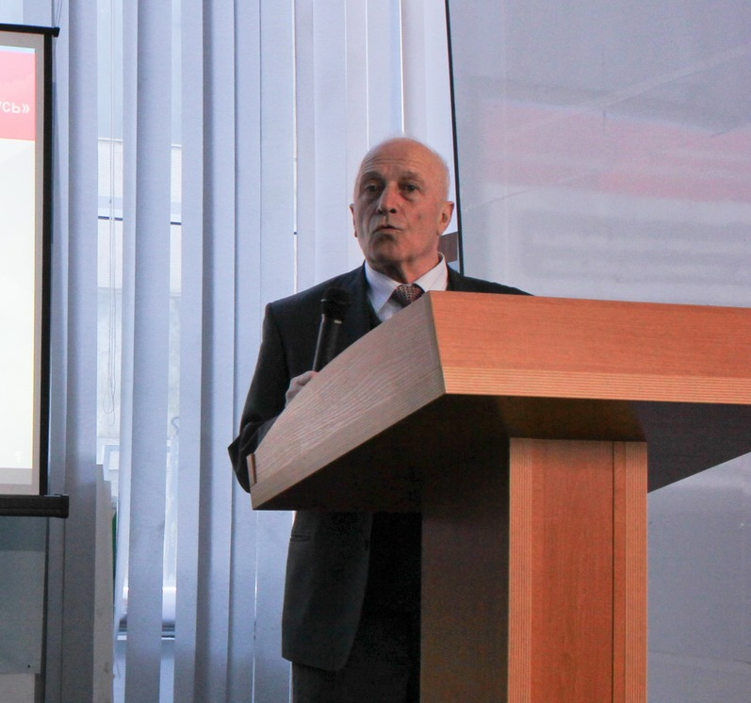
Выступления участников семинара
Академик НАН Беларуси, доктор техн. наук, профессор, заведующий лабораторией ГНУ «Научно-исследовательский центр проблем ресурсосбережения НАН Беларуси»
Свириденок А.И.
с докладом
«Наномодификация полимерных материалов, пленок и волокон»
27 марта 2013 года, специализированная выставка и республиканский семинар
«Перспективы создания наноиндустрии в Республике Беларусь»

Slide 6
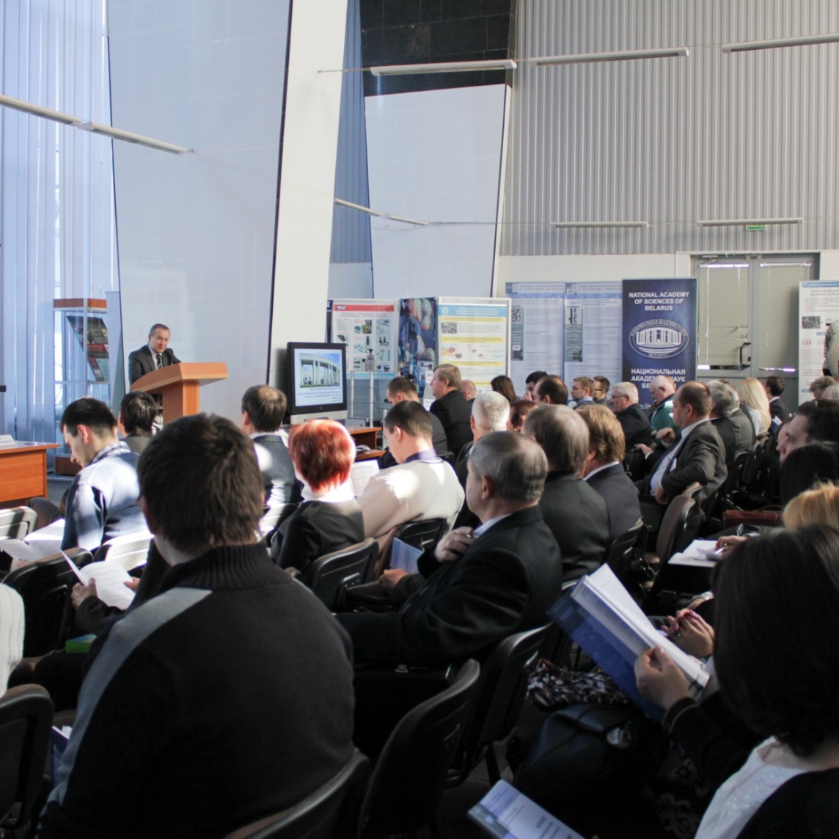
Выступления участников семинара
В семинаре участвовали представители
92 организаций:
4-х министерств,
Минского горисполкома, Минского и Брестского облисполкомов,
25 НИИ,
15 университетов,
40 предприятий,
4 технопарков
27 марта 2013 года, специализированная выставка и республиканский семинар
«Перспективы создания наноиндустрии в Республике Беларусь»

Slide 7
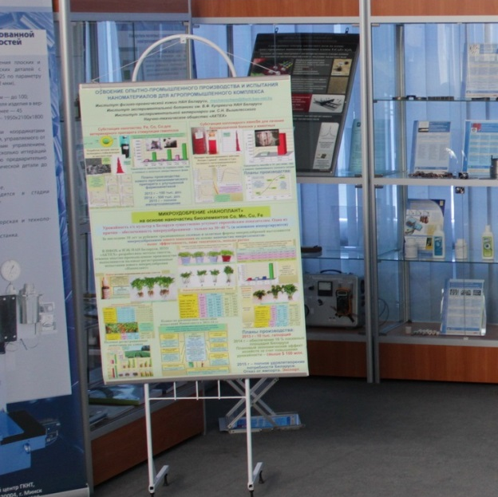
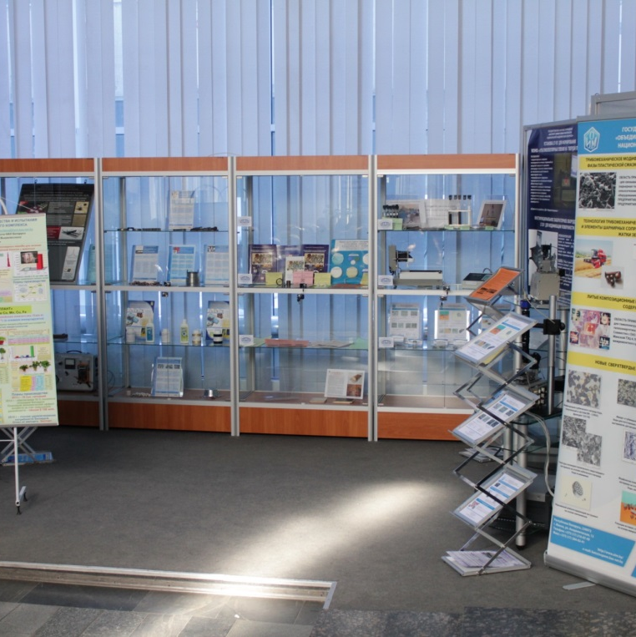
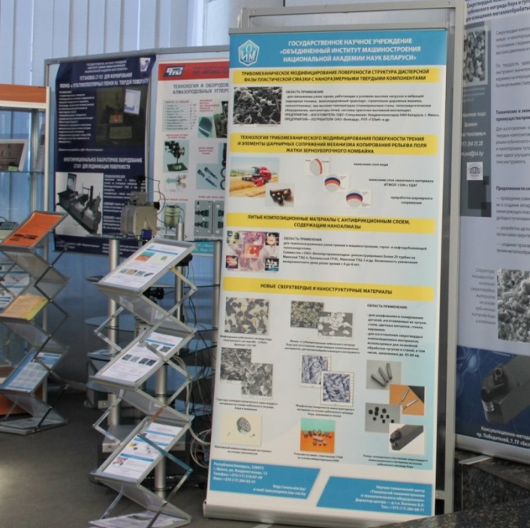
Экспонаты выставки
На выставке было представлено более 70 инновационных разработок и технологий, имеющих возможность практической реализации и внедрения на внутреннем и внешнем рынках
27 марта 2013 года, специализированная выставка и республиканский семинар
«Перспективы создания наноиндустрии в Республике Беларусь»

Slide 8
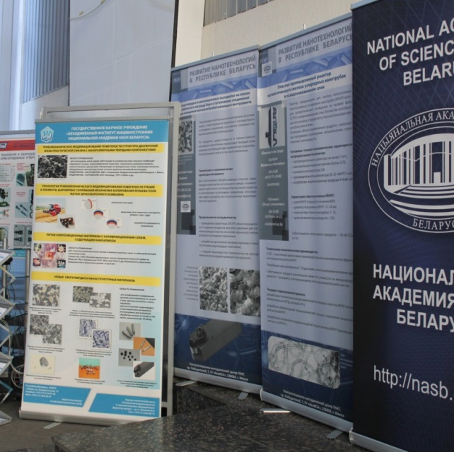
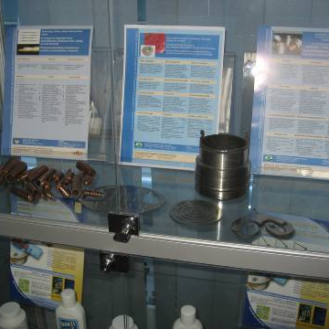
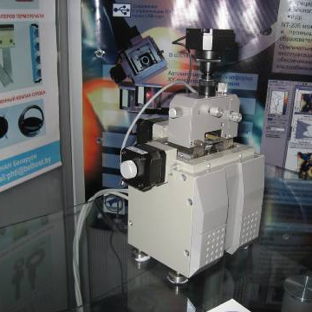
Экспонаты выставки
Свои разработки на специализированной выставке представили 24 организации:
12 университетов,
9 – НИИ НАН Беларуси,
3 предприятия
27 марта 2013 года, специализированная выставка и республиканский семинар
«Перспективы создания наноиндустрии в Республике Беларусь»

Slide 9
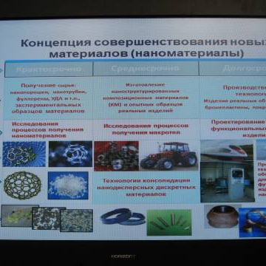
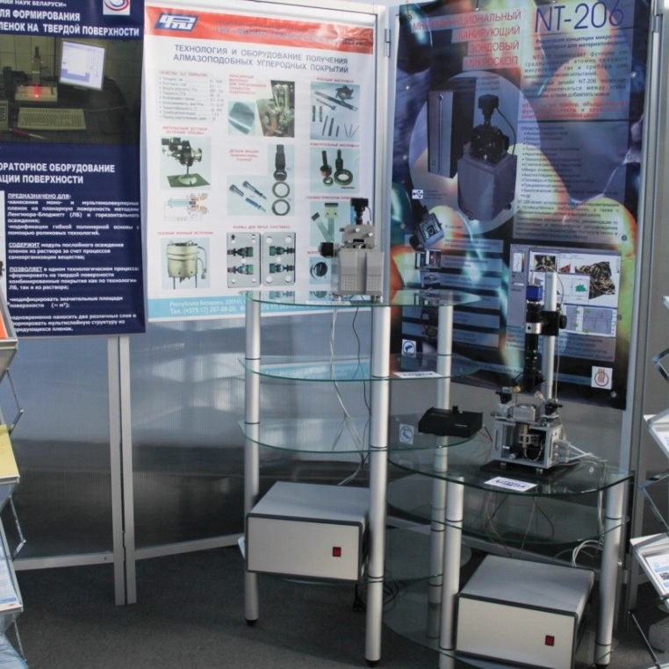
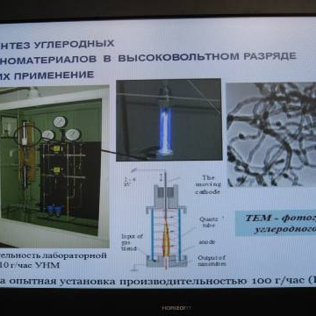
Экспонаты выставки
27 марта 2013 года, специализированная выставка и республиканский семинар
«Перспективы создания наноиндустрии в Республике Беларусь»

Slide 10
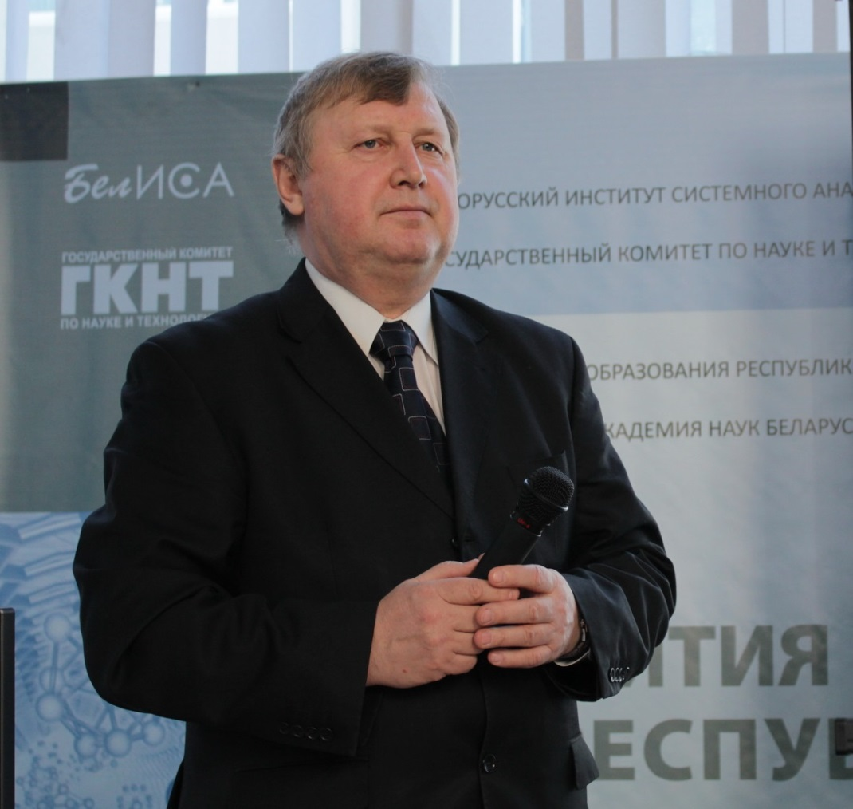
Выступления участников семинара
Выступление заведующего Консультационно-методическим центром ГКНТ Кратенка В.Е.
27 марта 2013 года, специализированная выставка и республиканский семинар
«Перспективы создания наноиндустрии в Республике Беларусь»

Slide 11
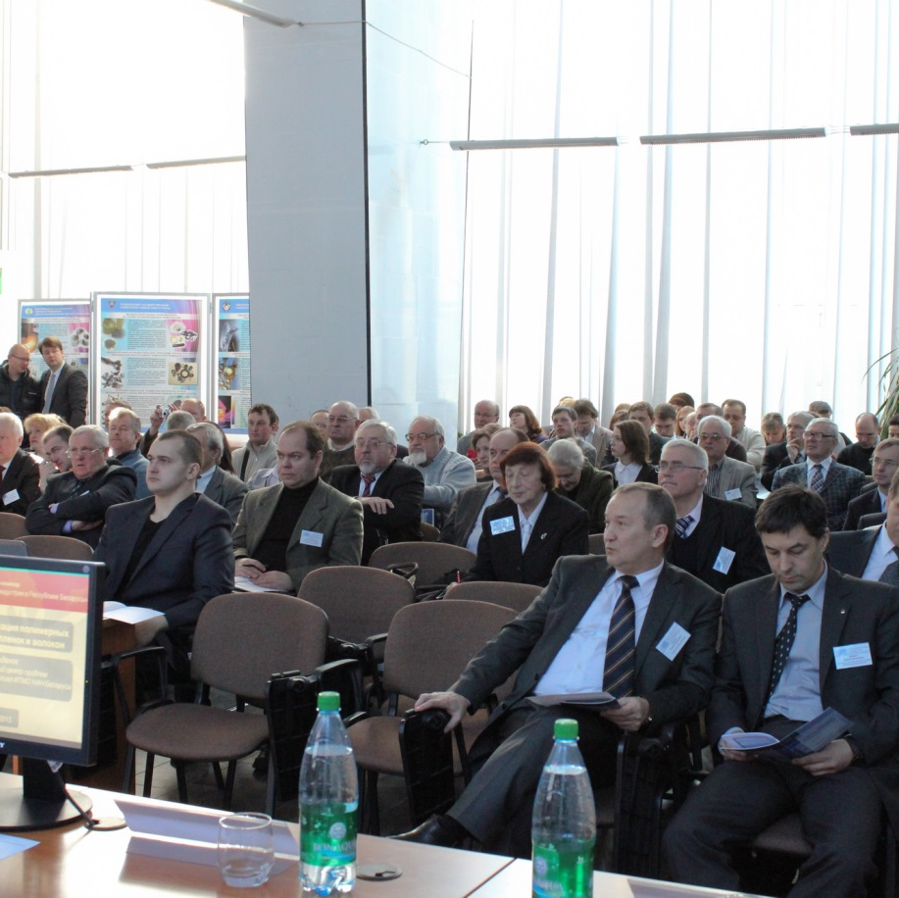
Участники семинара
Всего в семинаре приняло участие 140 руководителей, ученых и специалистов, т. ч.
6 академиков и
член-корреспондентов НАН Беларуси,
50 докторов и кандидатов наук
27 марта 2013 года, специализированная выставка и республиканский семинар
«Перспективы создания наноиндустрии в Республике Беларусь»

Slide 12
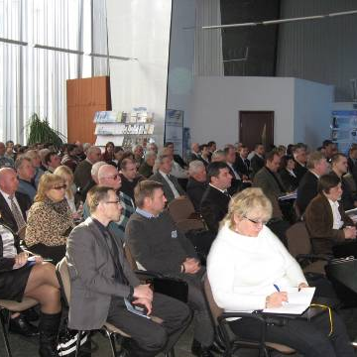
Участники семинара
Всего на республиканском семинаре доложено 25 докладов. По итогам обсуждения участники республиканского семинара единогласно приняли решение, в котором определены важнейшие направления для создания наноиндустрии в Республике Беларусь на ближайшие годы
27 марта 2013 года, специализированная выставка и республиканский семинар
«Перспективы создания наноиндустрии в Республике Беларусь»

Slide 13
Результаты работы семинара
По итогам работы конференции принято Решение участников республиканского семинара, в котором участники семинара считают необходимым:
В процессе формирования наноиндустрии создать эффективную систему взаимодействия государства с:
отечественными и зарубежными инвесторами, в том числе венчурными;
зарубежными нанотехнологическими компаниями;
субъектами малого и среднего предпринимательства Республики Беларусь;
субъектами инновационной инфраструктуры Республики Беларусь, заинтересованными в поддержке стартап-компаний, реализующими инновационные проекты в сфере нанотехнологий;
инжиниринговыми, инвестиционными, консалтинговыми, страховыми и другими компаниями.
Провести моделирование и апробировать на практике мероприятия, направленные на установление оптимальных форм и механизма сетевого взаимодействия между всеми потенциальными участниками наноиндустрии.
Способствовать скорейшему продвижению представленных на выставке «Перспективы создания наноиндустрии в Республике Беларусь» разработок и технологий для внедрения на предприятиях Республики Беларусь в целях развития высокотехнологичного сектора промышленности.
27 марта 2013 года, специализированная выставка и республиканский семинар
«Перспективы создания наноиндустрии в Республике Беларусь»

Slide 14
Результаты работы семинара
Просить ГКНТ, НАН Беларуси, Минобразования планировать регулярное проведение ежегодной национальной выставки-ярмарки и семинара (конференции) «Наноиндустрия в Республике Беларусь» с проведением контактно-кооперационных бирж нанотехнологий и нанотехнологической продукции с привлечением отечественных и зарубежных инвесторов.
Рекомендовать ГКНТ, НАН Беларуси, Минобразования привлекать для организации национальной выставки-ярмарки и семинара (конференции) «Наноиндустрия в Республике Беларусь» Консультативно-методический центр ГКНТ совместно с Республиканской ассоциацией наноиндустрии, другими организациями инновационной инфраструктуры и наноиндустрии.
Рекомендовать ГКНТ создание специализированного подразделения в ГУ «БелИСА», осуществляющего совместно с Республиканской ассоциацией наноиндустрии, организациями инновационной инфраструктуры и наноиндустрии информационно-аналитическое обеспечение наноиндустрии, включая мониторинг внутреннего и внешнего рынков нанотехнологий и нанотехнологической продукции.
Проанализировать и оценить зарубежный опыт в целях реализации национальных технологических платформ и инновационных комплексов.
Отметить эффективную работу сотрудников Консультативно-методического центра ГКНТ ГУ «БелИСА» в организации и проведении на высоком уровне семинара и выставки «Перспективы создания наноиндустрии в Республике Беларусь».
27 марта 2013 года, специализированная выставка и республиканский семинар
«Перспективы создания наноиндустрии в Республике Беларусь»

Slide 15
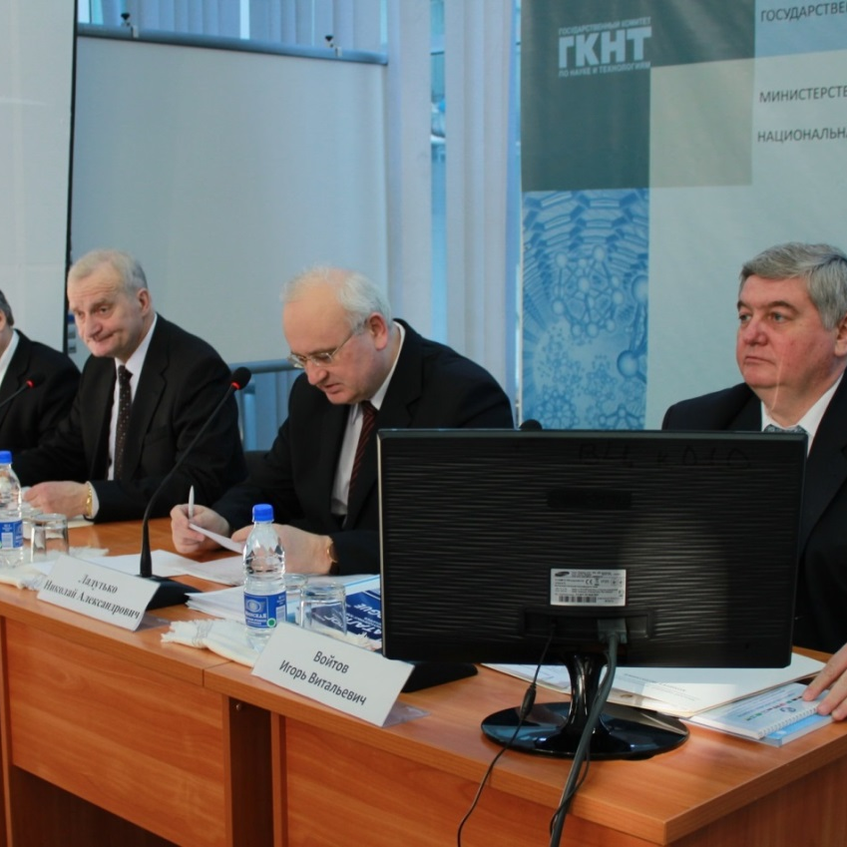
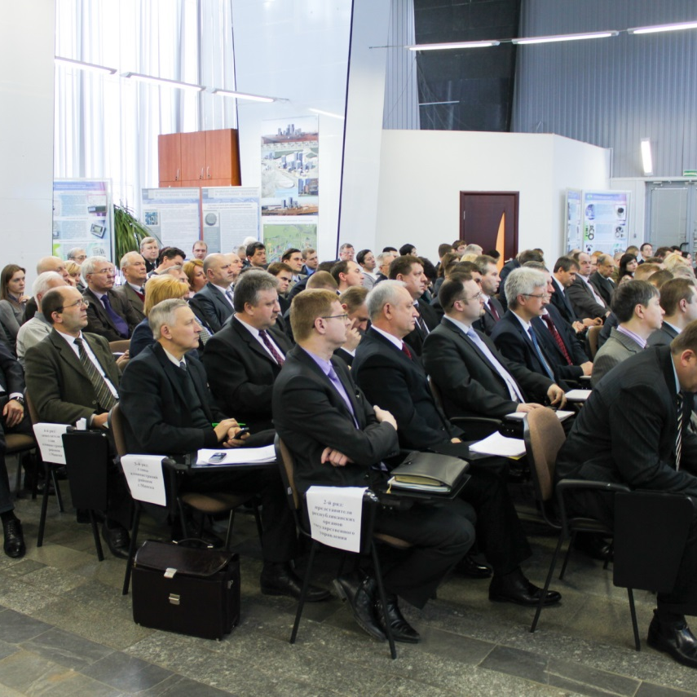
Площадка подготовленная к специализированной выставке и республиканскому семинару «Перспективы создания наноиндустрии в Республике Беларусь» явилась основой для подготовки выездного заседания Минского горисполкома по вопросу
«Об инновационном развитии г. Минска», которое состоялось
28 марта 2013 года.
28 марта 2013 года, выездное заседание Мингорисполкома на площадке специализированной выставки «Перспективы создания наноиндустрии в Республике Беларусь»

Slide 16
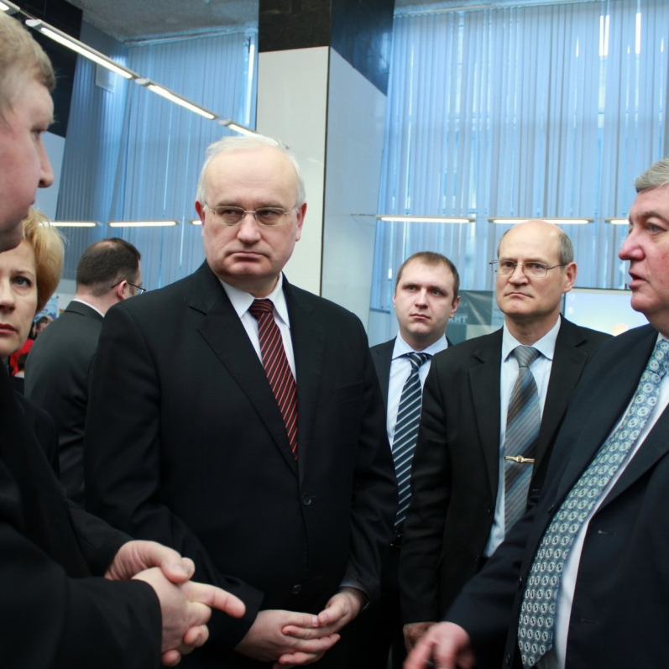
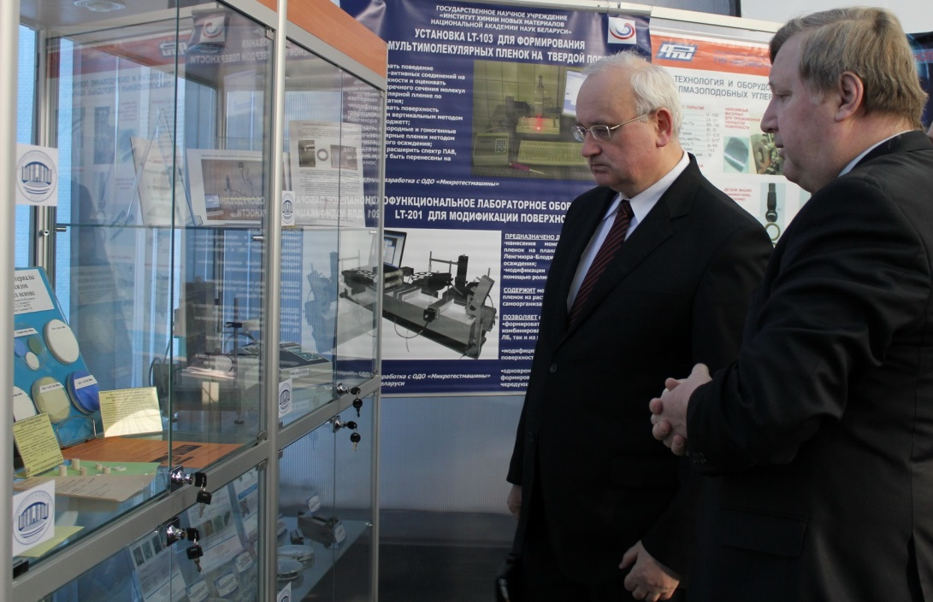
Председатель Минского горисполкома Ладутько Н.А. и руководители инновационных предприятий г. Минска перед заседанием осмотрели выставку, сотрудники КМЦ ГКНТ в процессе осмотра давали пояснения по представленным на выставке экспонатам.
28 марта 2013 года, выездное заседание Мингорисполкома на площадке специализированной выставки «Перспективы создания наноиндустрии в Республике Беларусь»

Slide 17
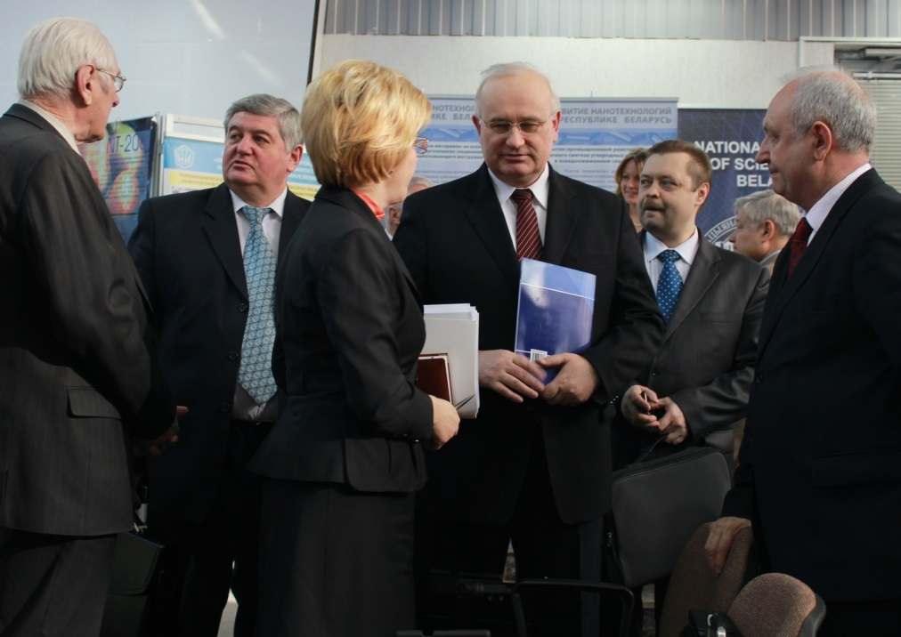
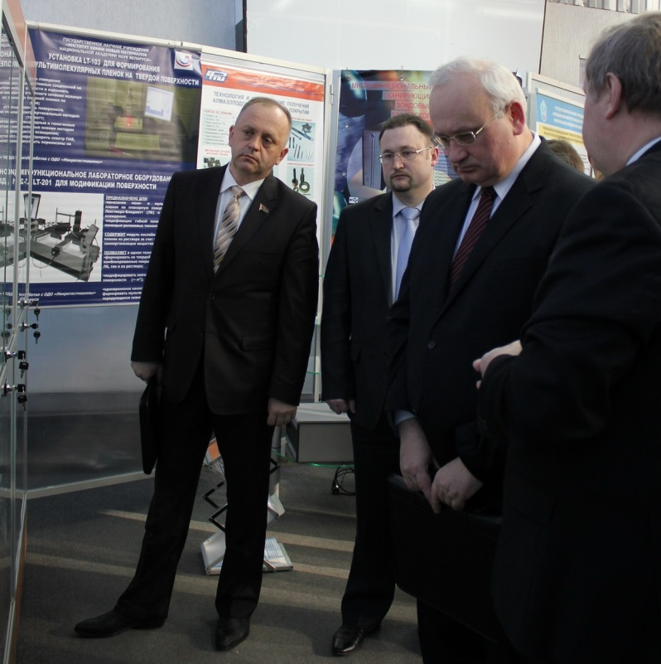
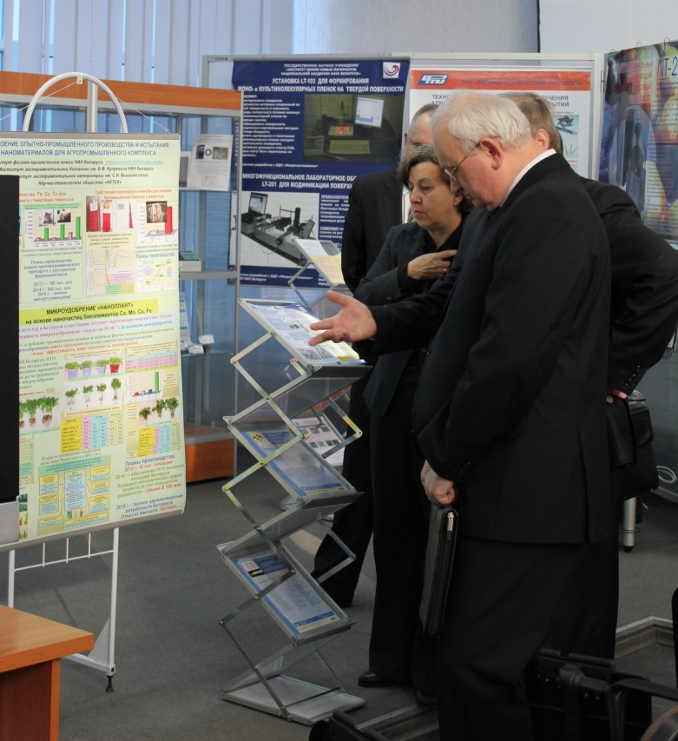
Осмотр выставки перед началом заседания
28 марта 2013 года, выездное заседание Мингорисполкома на площадке специализированной выставки «Перспективы создания наноиндустрии в Республике Беларусь»

Slide 18
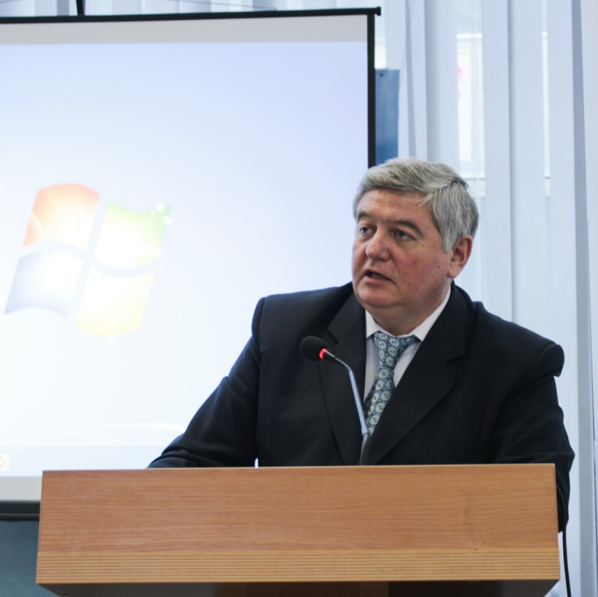
Выступление Председателя Государственного комитета по науке и технологиям Республики Беларусь Войтова И.В.
28 марта 2013 года, выездное заседание Мингорисполкома на площадке специализированной выставки «Перспективы создания наноиндустрии в Республике Беларусь»

Slide 19
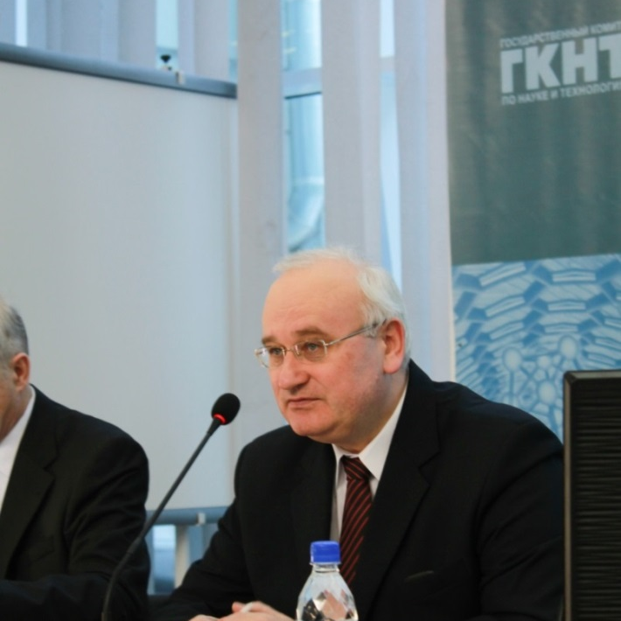
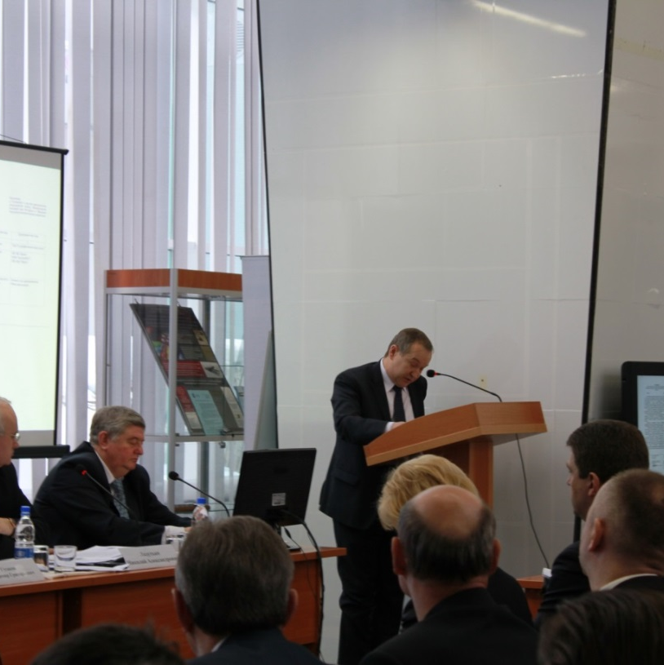
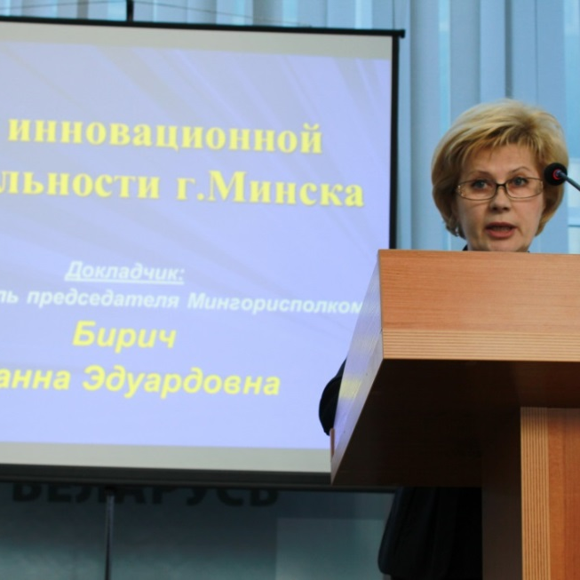
Выступления заместителя Председателя Президиума НАН Беларуси
Чижика С.А. и заместителя председателя Мингорисполкома
Бирич Ж.Э.
28 марта 2013 года, выездное заседание Мингорисполкома на площадке специализированной выставки «Перспективы создания наноиндустрии в Республике Беларусь»

Slide 20
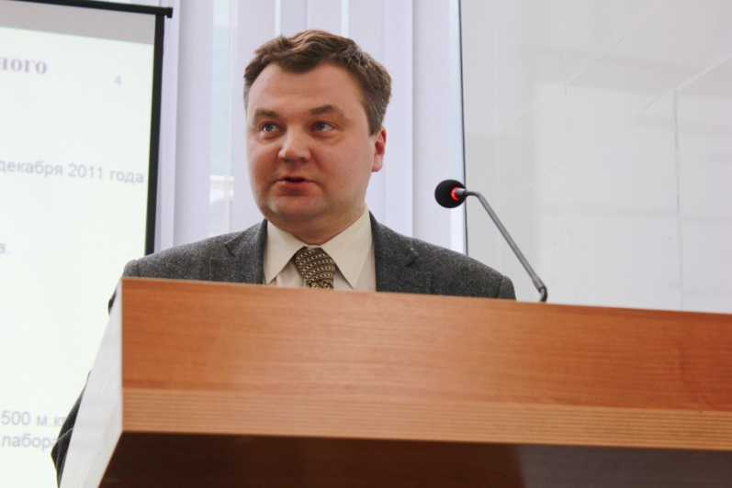
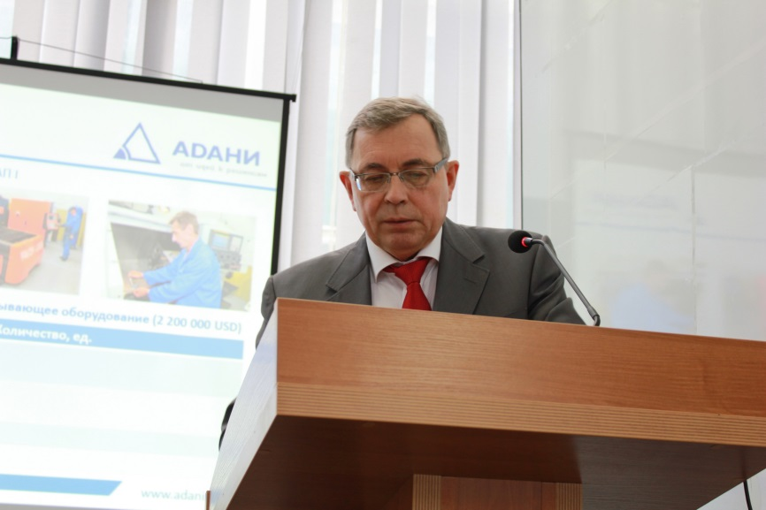
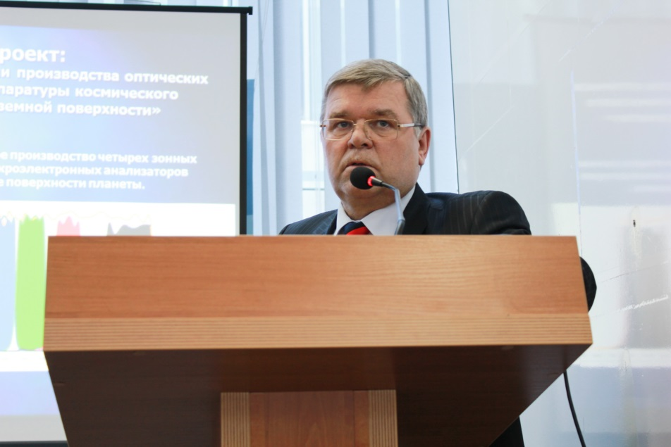
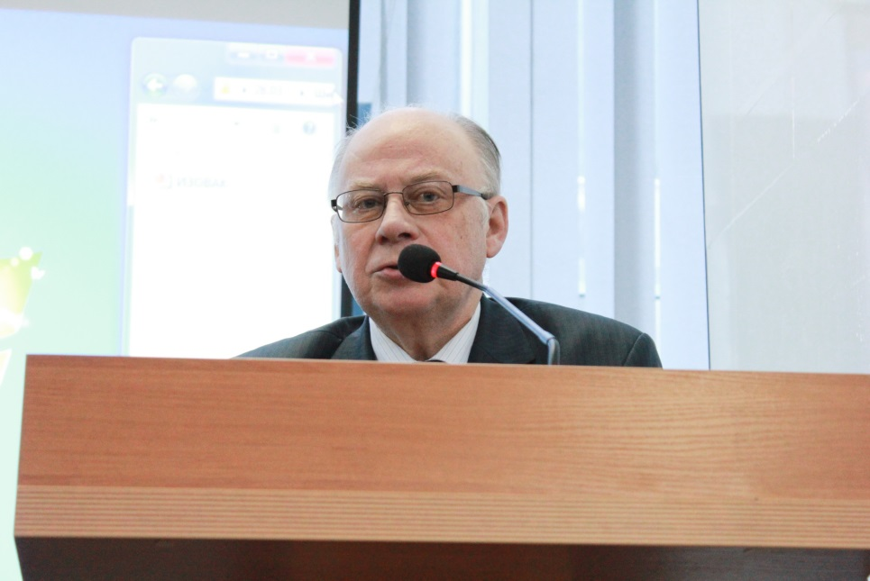
Выступление
участников заседания
28 марта 2013 года, выездное заседание Мингорисполкома на площадке специализированной выставки «Перспективы создания наноиндустрии в Республике Беларусь»

Slide 21
Проведение сотрудниками КМЦ ГКНТ специализированной выставки «Перспективы создания наноиндустрии в Республике Беларусь» получило высокую оценку Председателя ГКНТ Войтова И.В. и Председателя Минского горисполкома Ладутько Н.А., других руководителей Минского горисполкома.
Председатель Минского горисполкома Ладутько Н.А. во время осмотра выставки и в своих выступлениях во время проведения заседания высказал заинтересованность в финансировании за счет средств инновационного фонда Мингорисполкома ряда инновационных проектов, представленных на специализированной выставке «Перспективы создания наноиндустрии в Республике Беларусь».
28 марта 2013 года, выездное заседание Мингорисполкома на площадке специализированной выставки «Перспективы создания наноиндустрии в Республике Беларусь»

Slide 22
По итогам проведения этого мероприятия Минский горисполком направил в адрес Председателя ГКНТ Войтова И.В. письмо от 02.04.2013 № 1/2-11/УИ-1844 с выражением благодарности ГУ «БелИСА» за организацию на высоком уровне 28 марта 2013 года выездного заседания Мингорисполкома, а также выставки перспективных проектов ООО «Минский городской технопарк» во время проведения специализированной выставки «Перспективы создания наноиндустрии в Республике Беларусь». В этом письме Мингорисполком просит поощрить работников ГУ «БелИСА» за организацию перечисленных мероприятий.
Аналогичное письмо Мингорисполком направил 02.04.2013 в адрес директора ГУ «БелИСА» с выражением благодарности заведующему Консультативно-методического центра ГКНТ ГУ «БелИСА» и сотрудникам указанного центра за организацию на высоком уровне 28 марта 2013 г. выездного заседания Мингорисполкома, а также выставки перспективных проектов ООО «Минский городской технопарк» во время проведения специализированной выставки «Перспективы создания наноиндустрии в Республике Беларусь».
28 марта 2013 года, выездное заседание Мингорисполкома на площадке специализированной выставки «Перспективы создания наноиндустрии в Республике Беларусь»

